Slide 1
Profielkeuze in Havo 3
Pauline Edzes, decaan

Slide 2
Programma van vanavond
Planning profielkeuze
Uitleg over de profielen
Toelichting op de vakken

Slide 3
Planning profielkeuze H3
Jan/Feb : vakkenvoorlichting
3 februari : vakadviezen in magister
            voorstelling ‘later begint nu’
13 februari: voorlopige profielkeuze
Week 9 : vergadering profielkeuze
13 Maart : definitieve profielkeuze, NB wijzigen hierna niet meer mogelijk!

Slide 4
De keuze
Wie ben ik?
Wat kan ik?
Wat wil ik?
Ofwel wat past het beste bij mij?

Slide 5
Algemeen deel
  Nederlands
  Engels
  lichamelijke opvoeding
  levensbeschouwelijke vorming*
  maatschappijleer*
  culturele en kunstzinnige vorming*
  profielwerkstuk*
  loopbaanoriëntatie (lob)
  *deze vormen samen het combinatiecijfer

Slide 6
Vier profielen
  Cultuur en Maatschappij (CM)
  Economie en Maatschappij (EM)
  Natuur en Gezondheid (NG)
  Natuur en Techniek (NT)

Slide 7
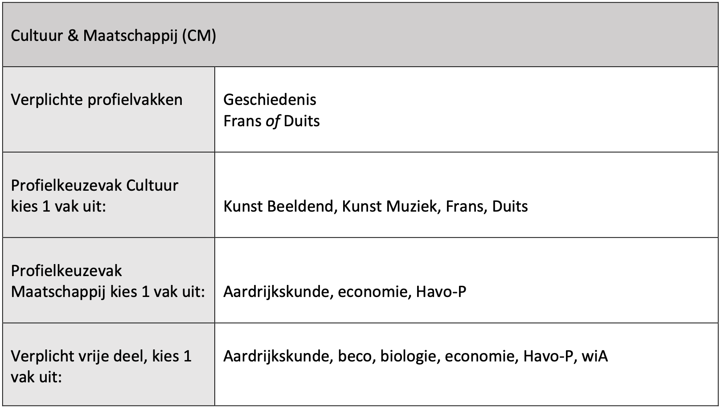

Slide 8
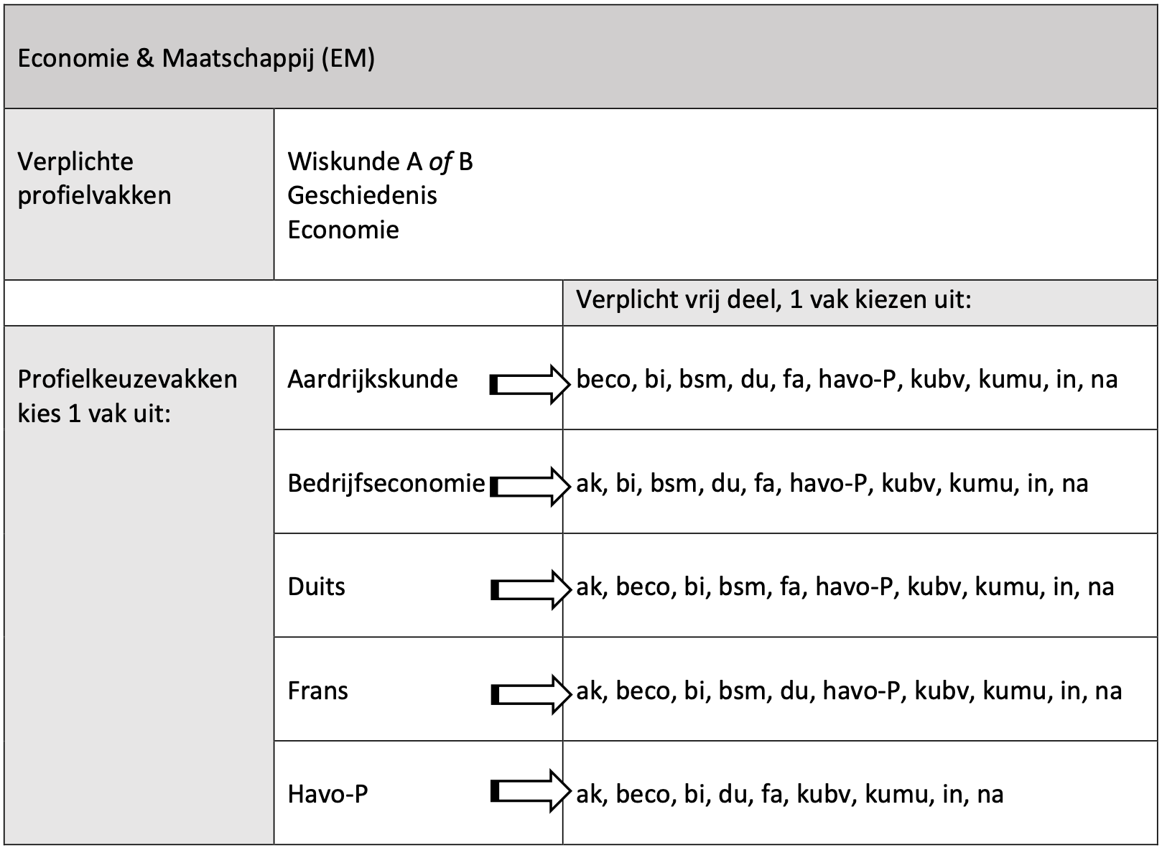

Slide 9
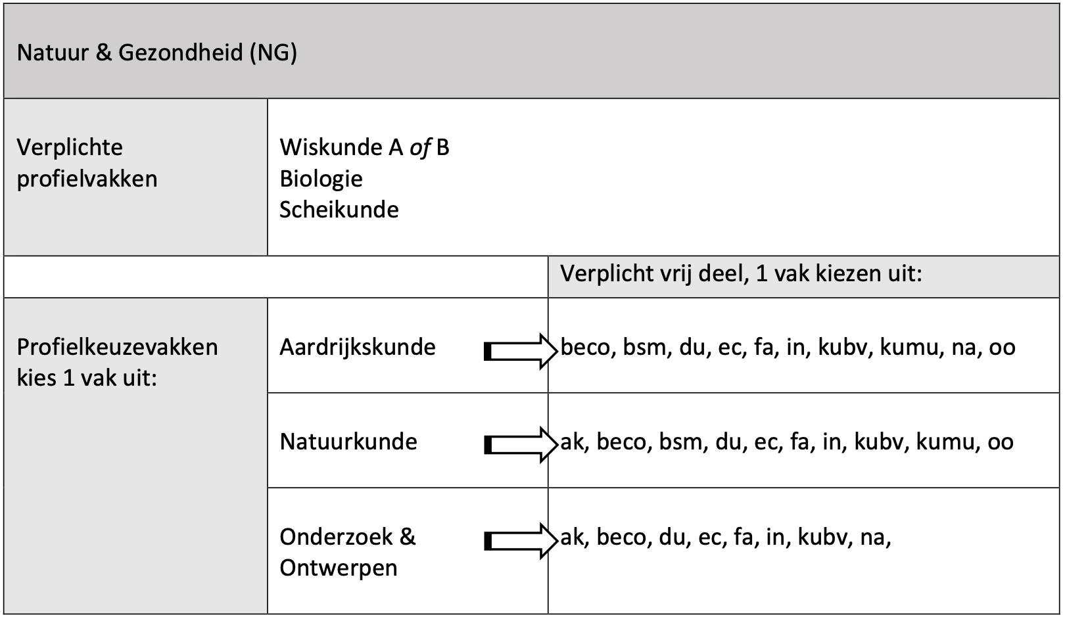

Slide 10
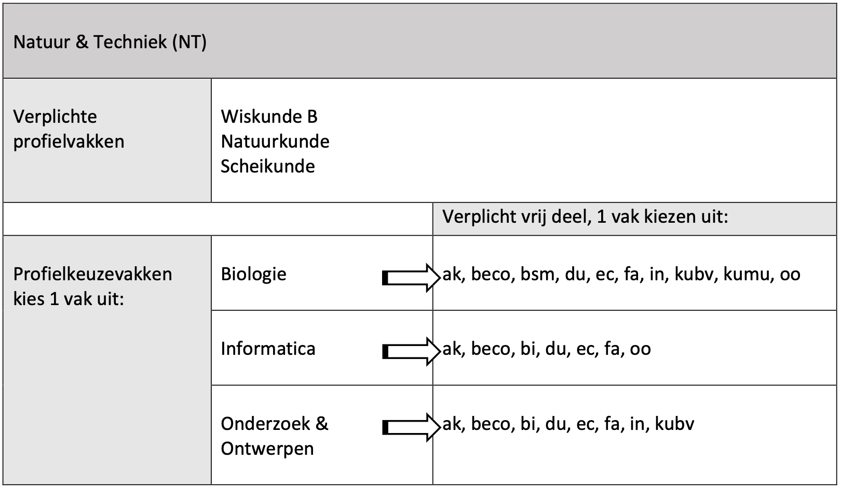

Slide 11
Profieleisen
Geen negatief advies voor de verplichte profielvakken
Niet bindend maar met de inschatting of het vak haalbaar is
Bedenk dat als het niet lukt in de bovenbouw wisselen van vak of profiel geen optie meer is…

Slide 12
De kleine lettertjes
De vier profielen zoals weergegeven, zijn de profielen zoals de leerlingen die dit jaar kunnen kiezen.
Voor alle profielen geldt echter dat bij te weinig belangstelling voor een vak (of een combinatie van vakken), de schoolleiding kan besluiten dit vak (of deze combinatie van vakken) niet aan te bieden.

Slide 13
Na de havo naar het atheneum?
Op het Atheneum:
is een 2e MVT verplicht
is wiskunde verplicht
kun je geen BSM of Havo-P kiezen
Houd hier bij de profielkeuze eventueel rekening mee!

Slide 14
Meer informatie
  www.niftarlake.nl
  Profielkeuzenota
  inhoud vakken
  stappenplan profielkeuze
  wat heb ik nodig voor welke vervolgopleiding?
  vragen? p.edzes@niftarlake.nl

